Slide 1
ГОТОВНОСТЬ ДЕТЕЙ К ОБУЧЕНИЮ В ШКОЛЕ
КОМПЕТЕНТНОСТНЫЙ ПОДХОД

Slide 2
Компетенции – это знания, умения, навыки в определенной сфере деятельности

Slide 3
Компетентность –уровень владения знаниями, умениями, навыками в определенной сфере деятельности

Slide 4
ОСОБЕННОСТИ СОВРЕМЕННОГО СТАНДАРТА НАЧАЛЬНОГО ШКОЛЬНОГО ОБРАЗОВАНИЯ
ЦЕЛЬЮ ШКОЛЫ СТАНОВЯТСЯ УМЕНИЯ:
ставить цель и достигать ее;
самостоятельно добывать и применять знания;
составлять план своих действий и самостоятельно оценивать их последствия;
задавать вопросы;
ясно выражать свои мысли;
заботиться о других, быть нравственным человеком
сохранять и укреплять своё здоровье
В ИНФОРМАЦИОННОМ ОБЩЕСТВЕ ВОСТРЕБОВАНЫ НЕ ТОЛЬКО ЗНАНИЯ, А УМЕНИЕ ИМИ ПОЛЬЗОВАТЬСЯ!

Slide 5
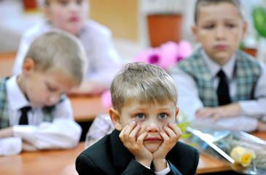
РАНЬШЕ:
СЛУШАЙ!
ЗАПОМИНАЙ!
ДЕЛАЙ, КАК Я!
СЕЙЧАС:
ДУМАЙ!
ИЩИ ВАРИАНТЫ!
СРАВНИВАЙ!
ИЗОБРЕТАЙ!

Slide 6
Ключевые компетентности
СОЦИАЛЬНАЯ КОМПЕТЕНТНОСТЬ
КОММУНИКАТИВНАЯ КОМПЕТЕНТНОСТЬ
ЗДОРОВЬЕСБЕРЕГАЮЩАЯ КОМПЕТЕНТНОСТЬ
ДЕЯТЕЛЬНОСТНАЯ КОМПЕТЕНТНОСТЬ
ИНФОРМАЦИОННАЯ КОМПЕТЕНТНОСТЬ

Slide 7
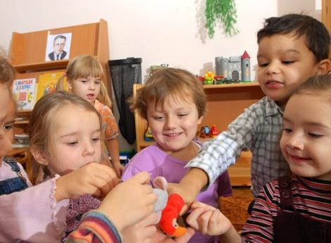
СОЦИАЛЬНАЯ КОМПЕТЕНТНОСТЬ ПОЗВОЛИТ РЕБЕНКУ УСПЕШНО АДАПТИРОВАТЬСЯ В ШКОЛЬНОМ СООБЩЕСТВЕ
Способность устанавливать контакты
Взаимодействовать в больших и малых группах
Брать на себя ответственность
Участвовать в решении проблем
Проявлять нравственное отношение к другим людям: СОЧУВСТВИЕ, МИЛОСЕРДИЕ, СПОСОБНОСТЬ ПРИЙТИ НА ПОМОЩЬ
Учитывать интересы других людей
Регулировать возникающие конфликты ненасильственным путем
Иметь представления о себе, своей новой социальной роли и окружающем мире

Slide 8
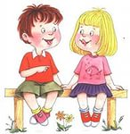
КОММУНИКАТИВНАЯ КОМПЕТЕНТНОСТЬ СПОСОБСТВУЕТ ЭФФЕКТИВНОМУ ОБЩЕНИЮ И СОТРУДНИЧЕСТВУ
ПОНИМАНИЕ РЕЧИ ДРУГОГО ЧЕЛОВЕКА
СПОСОБНОСТЬ ВЫРАЖАТЬ СВОИ МЫСЛИ
УМЕНИЕ ВЕСТИ ДИАЛОГ
ВЛАДЕНИЕ НОРМАМИ СОВРЕМЕННОГО РУССКОГО ЯЗЫКА

Slide 9
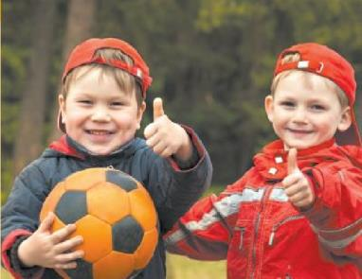
ЗДОРОВЬЕСБЕРЕГАЮЩАЯ КОМПЕТЕНТНОСТЬ – ГОТОВНОСТЬ РЕБЕНКА САМОСТОЯТЕЛЬНО РЕШАТЬ ЗАДАЧИ, СВЯЗАННЫЕ С ПОДДЕРЖАНИЕМ И УКРЕПЛЕНИЕМ ЗДОРОВЬЯ
ЭЛЕМЕНТАРНЫЕ ЗНАНИЯ ОБ ОРГАНИЗМЕ ЧЕЛОВЕКА
СТРЕМЛЕНИЕ К АКТИВНОМУ И ЗДОРОВОМУ ОБРАЗУ ЖИЗНИ (СОБЛЮДЕНИЕ ПРАВИЛ ГИГИЕНЫ ТЕЛА, ОДЕЖДЫ, ЖИЛИЩА, ДВИГАТЕЛЬНАЯ АКТИВНОСТЬ)
СОБЛЮДЕНИЕ ТРЕБОВАНИЙ БЕЗОПАСНОСТИ В БЫТУ, НА УЛИЦЕ, В ОБЩЕСТВЕННЫХ МЕСТАХ, В ПРИРОДЕ

Slide 10
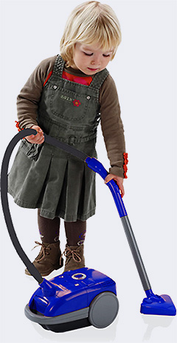
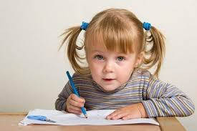
ДЕЯТЕЛЬНОСТНАЯ КОМПЕТЕНТНОСТЬ – УМЕНИЕ САМОСТОЯТЕЛЬНО ВЫБИРАТЬ, ПЛАНИРОВАТЬ, ОСУЩЕСТВЛЯТЬ, ОЦЕНИВАТЬ И КОРРЕКТИРОВАТЬ РЕЗУЛЬТАТЫ СВОИХ ДЕЙСТВИЙ В РАЗЛИЧНЫХ ВИДАХ ДЕЯТЕЛЬНОСТИ
ТРУДОВОЙ
УЧЕБНОЙ
ТВОРЧЕСКОЙ
ДВИГАТЕЛЬНОЙ, ИГРОВОЙ И Т.Д.

Slide 11
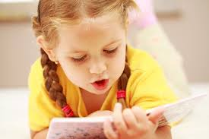
ИНФОРМАЦИОННАЯ КОМПЕТЕНТНОСТЬ – УМЕНИЕ ИСПОЛЬЗОВАТЬ РАЗНООБРАЗНЫЕ ИСТОЧНИКИ ЗНАНИЙ
ОБЩЕНИЕ
КНИГИ
ПЕРИОДИЧЕСКИЕ ПЕЧАТНЫЕ ИЗДАНИЯ
ИНТЕРНЕТ- РЕСУРСЫ

Slide 12
БАЗА КОМПЕНТНОСТИ БУДУЩЕГО ШКОЛЬНИКА – ЕГО ПСИХИЧЕСКОЕ РАЗВИТИЕ: РАЗВИТИЕ МЫШЛЕНИЯ, ВНИМАНИЯ, ПАМЯТИ, ВООБРАЖЕНИЯ, ЭМОЦИЙ И ВОЛИ, СПОСОБНОСТЬ К ПРОИЗВОЛЬНОСТИ И САМОРЕГУЛЯЦИИ ПОВЕДЕНИЯ, АДЕКВАТНАЯ САМООЦЕНКА

Slide 13
ФУНДАМЕНТ УСПЕШНОСТИ РЕБЕНКА В НОВОЙ ДЛЯ НЕГО СОЦИАЛЬНОЙ РОЛИ УЧЕНИКА – ЕГО СЕМЬЯ!

